Slide 1
МБОУ «Средняя образовательная школа №13», город Бердск.
Презентация к уроку – 3 класс.
Бинарный урок математики и технологии.
Тема: «Арифметические действия над числами».
Учитель начальных классов: Мезенцева Юлия Владимировна.
Учитель технологии и изобразительного искусства: Прокопьева Олеся Николаевна.

Slide 2
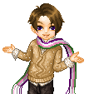
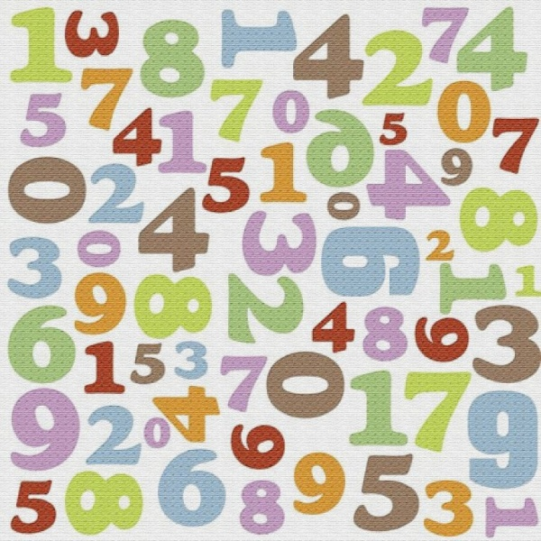
3 класс
математика
технология

Slide 3


Slide 4
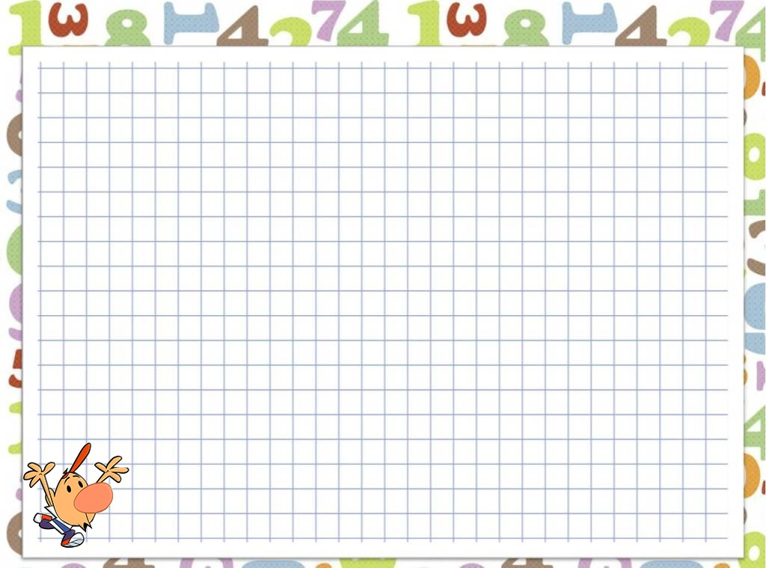

6, 30, 15, 27
Увеличь в 3 раза
Уменьшить в 3 раза
Увеличь на 3
уменьшить на 6
Какое из полученных чисел нельзя назвать натуральным?
Цель :
совершенствовать навыки вычислений

Slide 5
Арифметические действия
над числами
Цель :
совершенствовать навыки вычислений

Slide 6
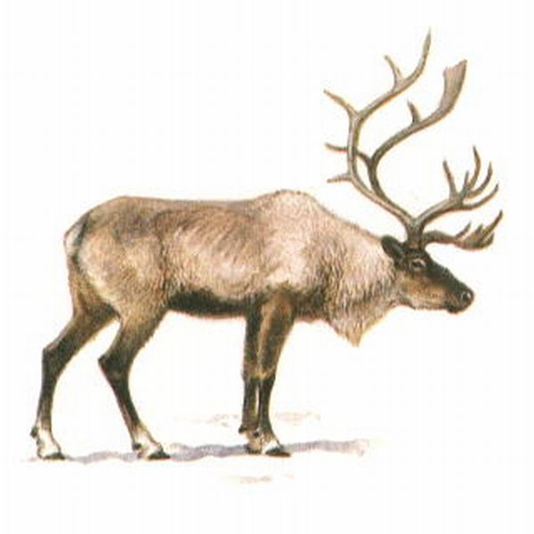
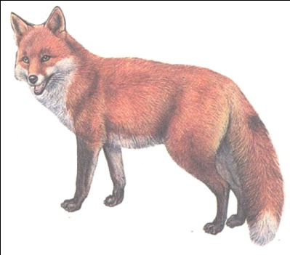
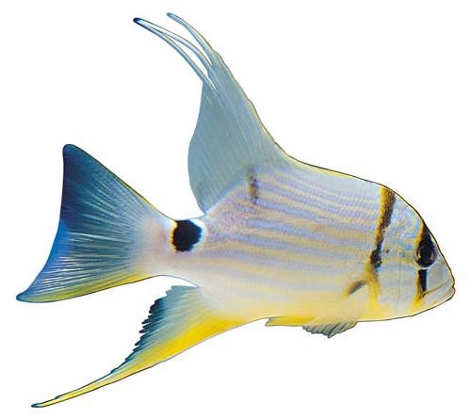
Знакомясь с разными животными, я приобрел много интересных друзей. Вот бы собрать их и поселить в одном месте! Но это невозможно: рыбам нужна вода, зверям нужен лес…

Slide 7
Выполните действия, расположите ответы в порядке убывания, и вы узнаете название места, где могут проживать все вместе: и рыбы, и птицы, и звери
4 8 5 3 2 7 6
да
: 2
начало
Прочитайте
число
Х 11
результат
Число
чётное?
44
18
62
22
11
40
- 15
33
нет
62 44 40 33 22 18 11

Slide 8

Зоопарк - место, где содержат животных, чтобы люди могли с ними общаться и больше о них узнать.
А в каких городах есть зоопарк?

Slide 9
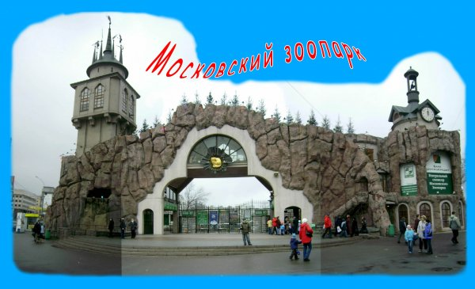
Московский зоопарк – один из крупнейших зоопарков мира. В нём можно увидеть около 1000 видов животных из разных стран. В тёплое время года зоопарк посещают до 50 000 человек.

Slide 10
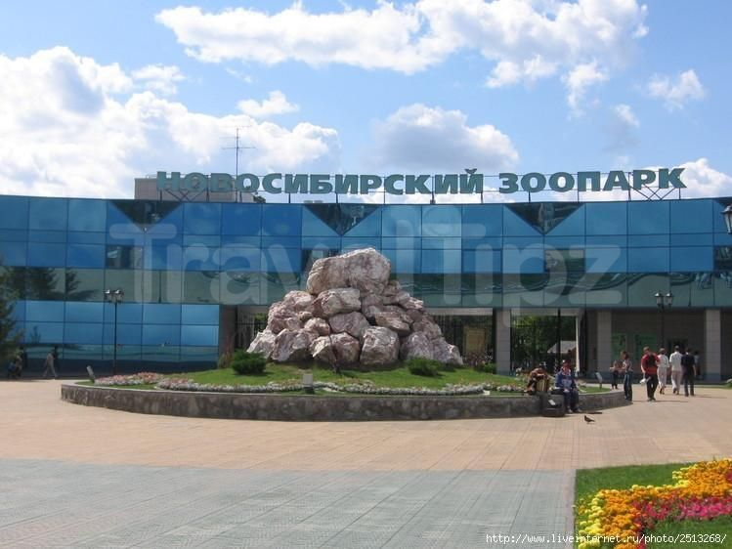

Slide 11
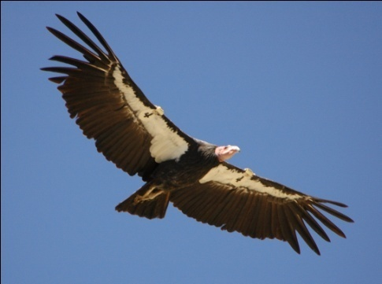
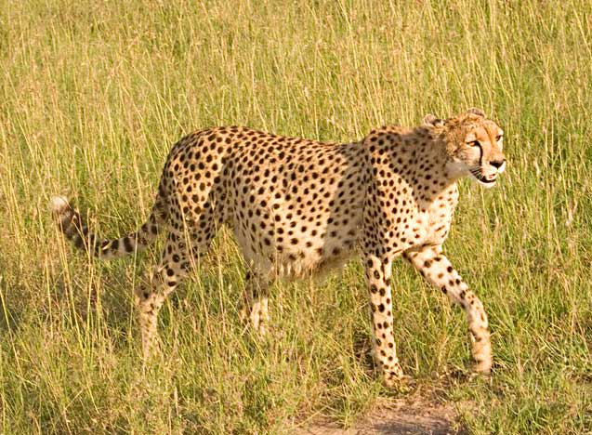
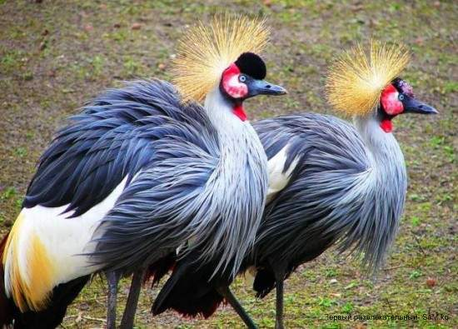
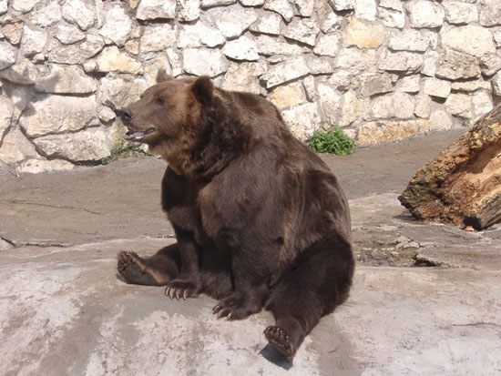
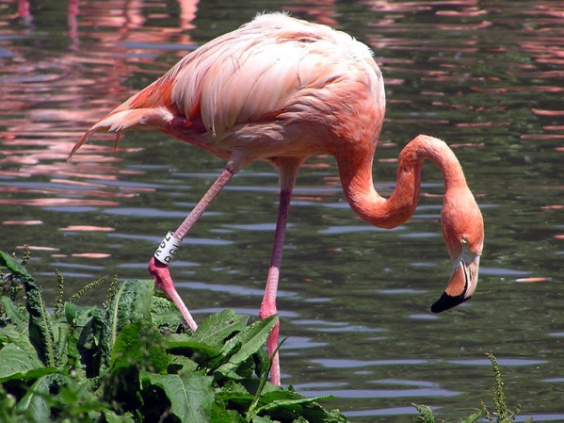
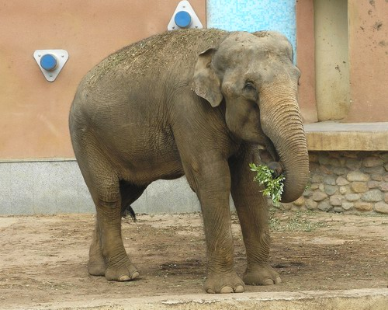
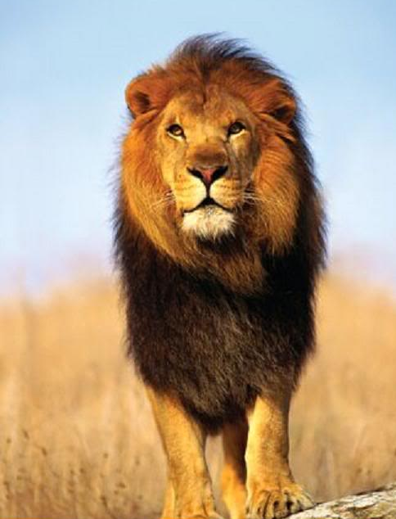
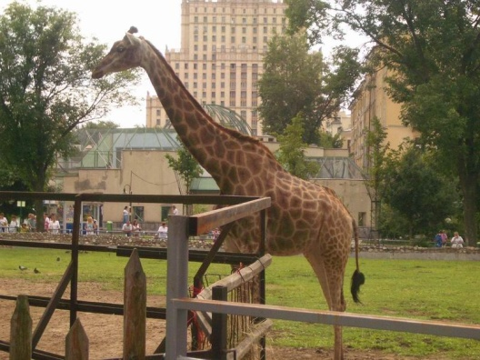
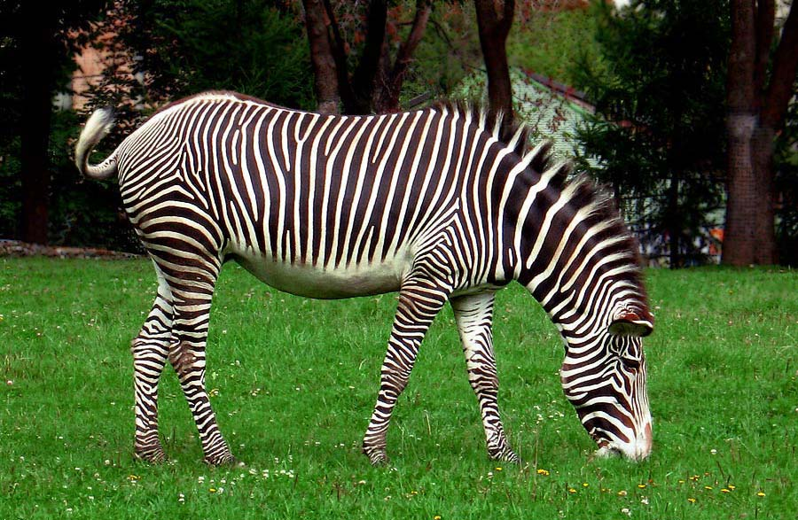
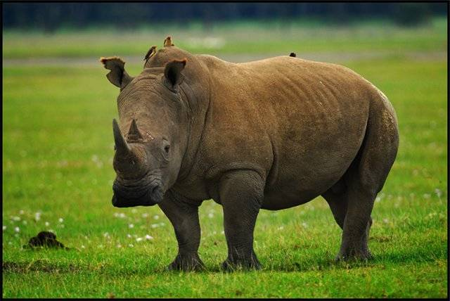
Травоядные
Птицы
Хищники

Slide 12
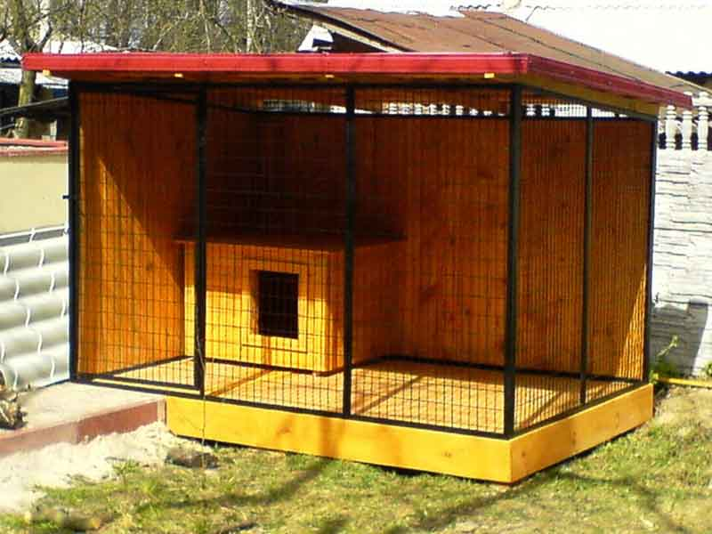
Вопрос: «В чем живут обитатели зоопарка?».
Вольер – открытая или закрытая площадка, огороженная сеткой, часто с примыкающим к ней убежищем (клеткой, домиком, навесом).

Slide 13
Практическая часть по технологии. Учащиеся делают вольер из пенопласта, прямоугольной формы, и зубочисток. В вырезанную заготовку закрепляются по краю зубочистки, располагаются вылепленные из пластилина птицы и звери (на уроке технологии учащиеся заранее вылепили обитателей зоопарка: 1 ряд- птиц, 2 ряд – травоядных зверей, 3 ряд – хищников), сверху вольер закрывается второй заготовкой из пенопласта (закрепляя на зубочистки). Работа в парах. На первую парту каждый ряд ставит вольеры, измеряют длину и ширину полученного большого прямоугольника для выщитывания площади.

Slide 14
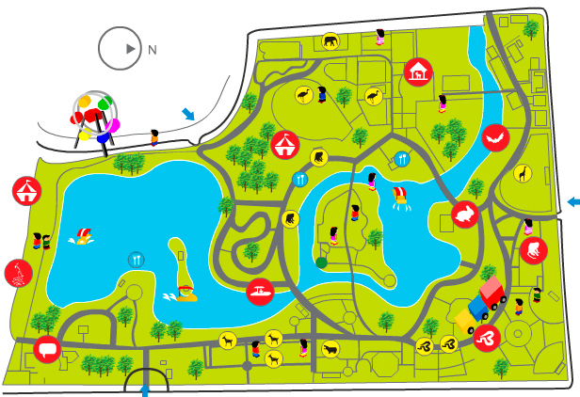
Ученики выщитывают площадь полученных вольеров.
Площадь: S = а x b :
http://polu-bomj.ru/2011/Thailand_2/195.jpg

Slide 15
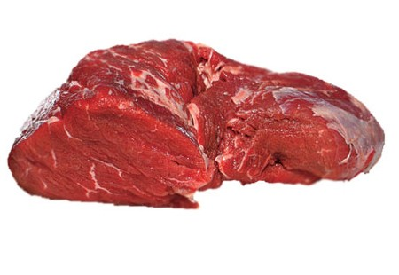
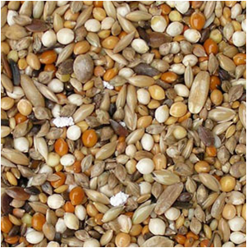
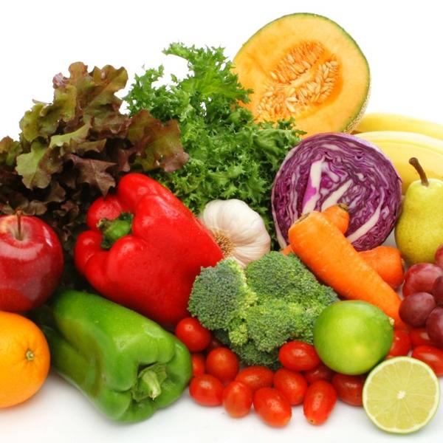
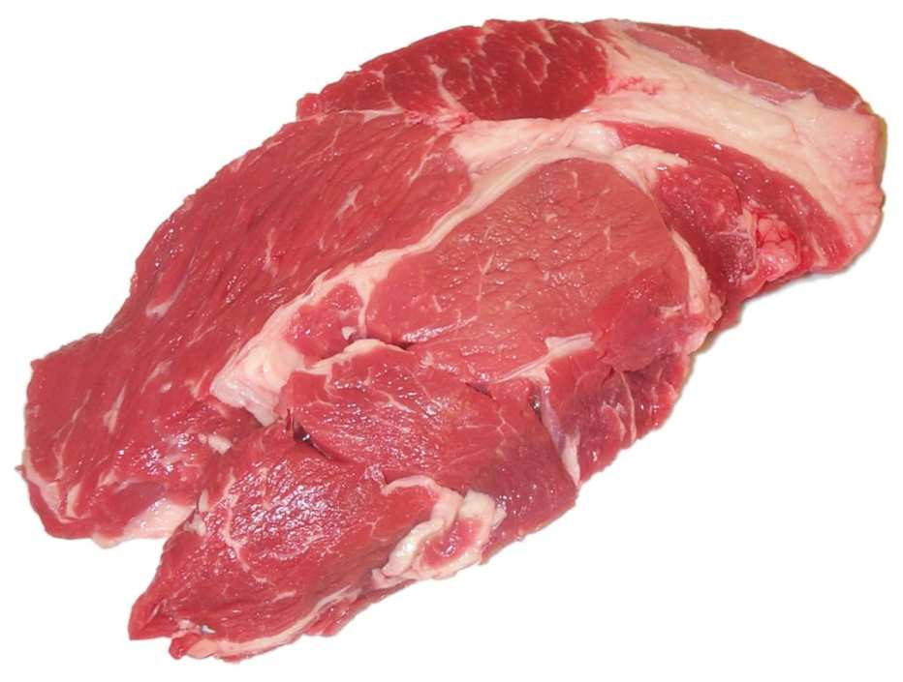
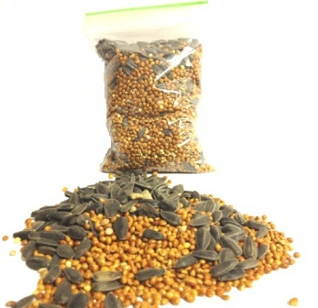
А чем кормят птиц и зверей?

Slide 16
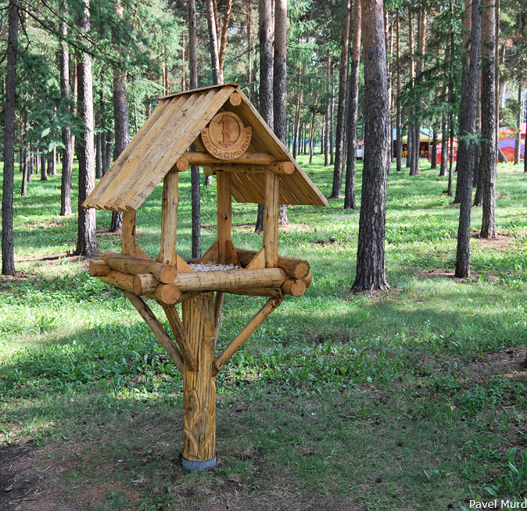
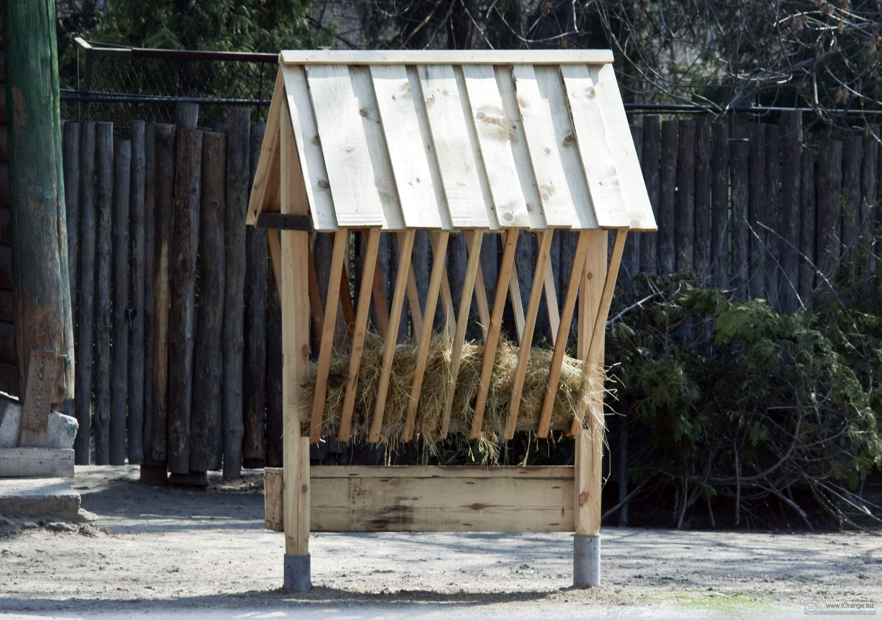
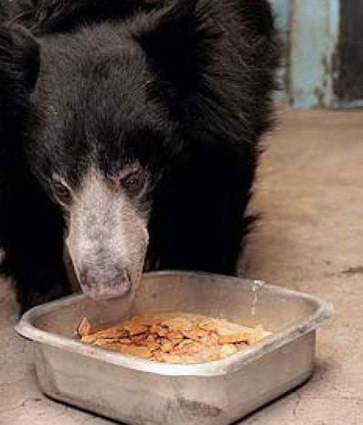
Просмотр кормушек- строение, форма.

Slide 17
Практическая работа по технологии.
Работа в парах. Из пластилина каждая парта лепит для птиц и зверей кормушку с кормом.
Ученики выполнят текстовые задачи устно, про кормление животных и птиц в зоопарке.

Slide 18
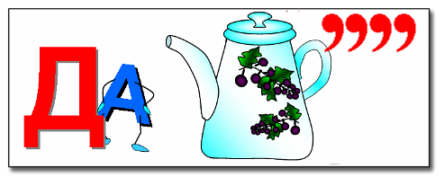
Ученики разгадывают ребус.

Slide 19
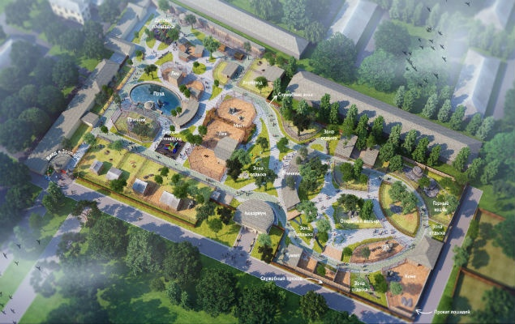
Вопрос: «Как определяется территория зоопарка?».

Slide 20
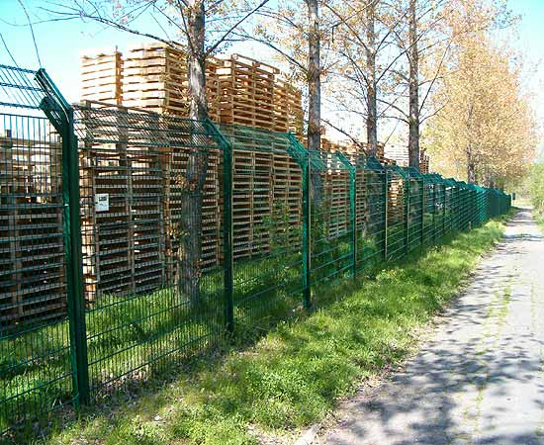
Ограждение - вертикальная ограждающая конструкция на улицах и парках высотой от ступней до груди человека.
Ограждение состоит из стоек (является каркасом) и заполнения (декоративно-художественная и оградительная функция).

Slide 21
Практическая часть по технологии. Из коктейльных трубочек выполняется элемент ограждения, который закрепляется на заранее сделанную заготовку.
Ученики решают задачу на определение количества семян, для посадки газона.

Slide 22
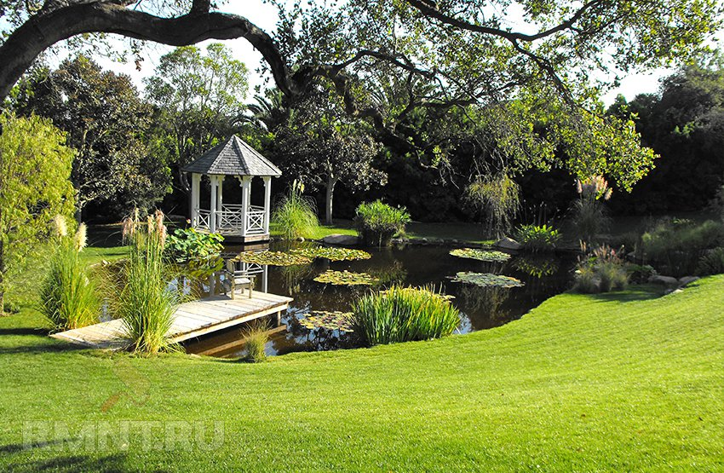
Газо́н (от фр. gazon — трава) — участок земли с искусственно созданным травяным покровом, создаваемый посевом семян специально подобранных трав, являющийся элементом ландшафтной композиции.

Slide 23

гепард

Slide 24
слон

Slide 25
венценосный журавль

Slide 26
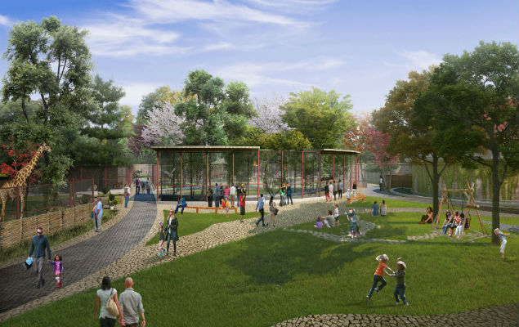
Вопрос: «Для чего создаются зоопарки?»

Slide 27

Ребята! Перед тем, как отправится в зоопарк, давайте подумаем, какие правила нужно соблюдать в зоопарке.

Slide 28
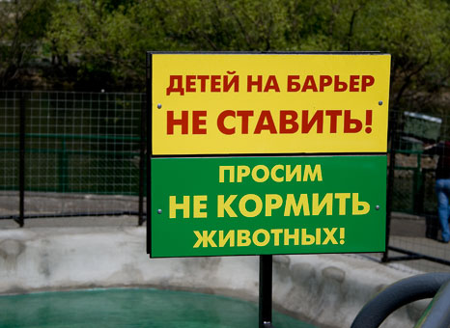
Не кормить и не дразнить животных, не просовывать руки и не перелезать через ограду.

Slide 29

М
О
Л
О
Д
Ц
Ы
!

